Slide 1
网站变更监控自动报告
证券时报网
2026-04-20 19:31:48

Slide 2
分析结论
1. **近期活跃度较低**：过去7天仅记录到2次数据变动，整体更新频率较为平缓，可能处于信息稳定期或监测间歇阶段。
2. **热点内容集中**：近30天最受关注的记录为上海产业互联网平台政策相关消息，累计出现2次，显示该话题是近期主要焦点。
3. **整体变动有限**：总变动次数仅为2次，说明监测范围内的事件或数据更新量级较小，可进一步关注长期趋势变化。

Slide 3
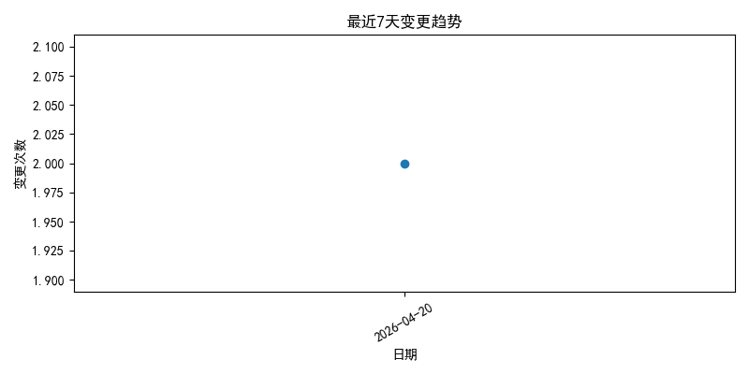
source_44_20260420_193148_trend.png

Slide 4
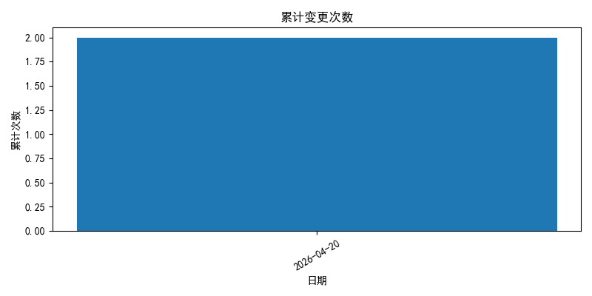
source_44_20260420_193148_cumulative.png

Slide 5
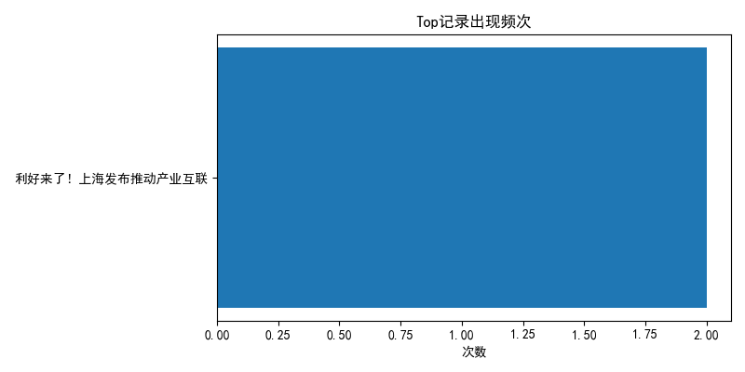
source_44_20260420_193148_top.png

